Slide 1

오후의 향기
JUNE

Slide 2
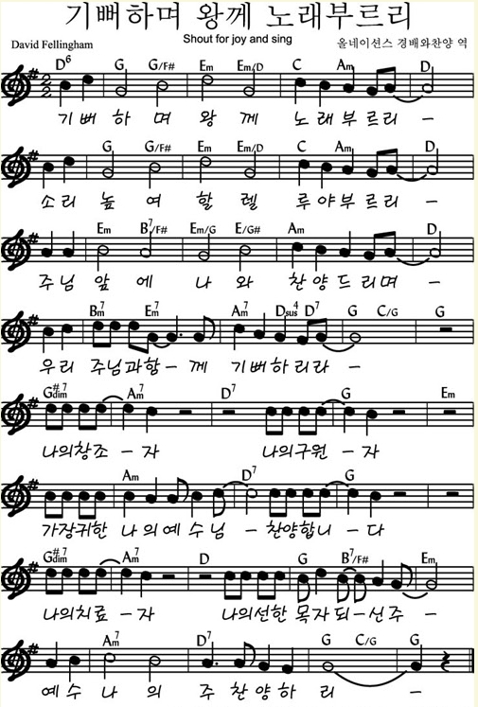
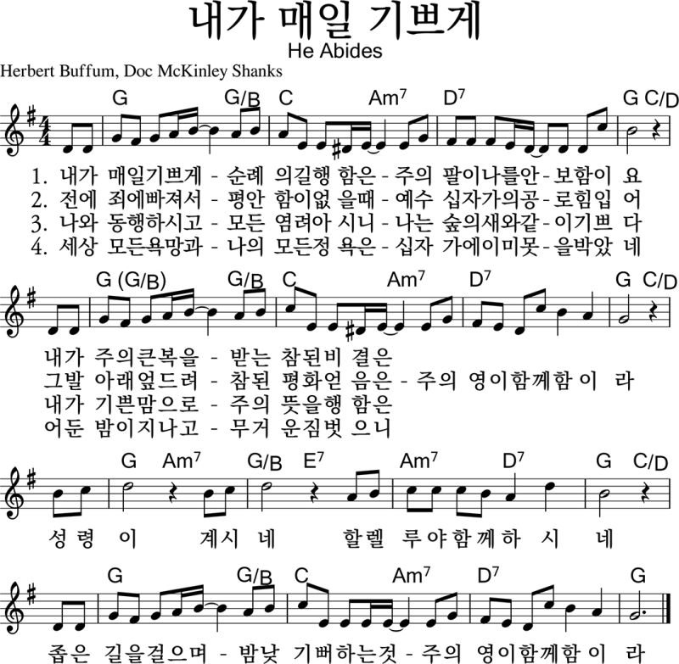

Slide 3
